Slide 1
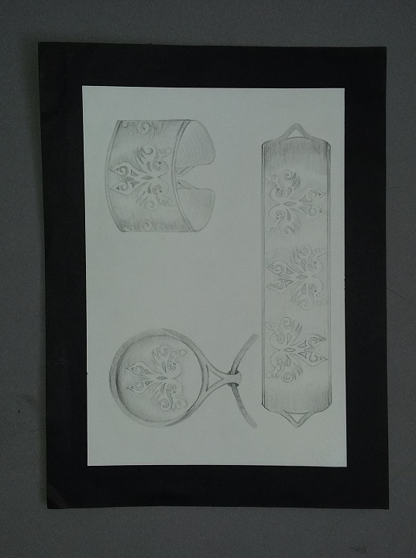
PASPARTU HAZIRLAMA
* Tamamlanan çalışmalar için paspartu hazırlama
Çizilen desenlerin dosyalanarak düzenlenmesi
Öğrenci çalışması (Nuran Taçyıldız)

